Slide 1

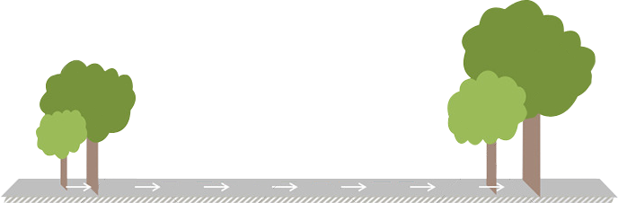

学科素养课件
新课标沪科版·物理
八年级下

Slide 2



第九章 浮 力
第一节 认识浮力

Slide 3

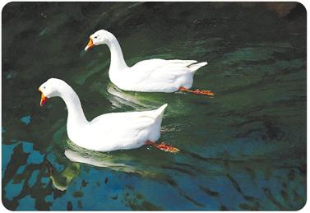
知识点 什么是浮力
“白毛浮绿水,红掌拨清波”,鹅在水中受到向上的浮力.

Slide 4
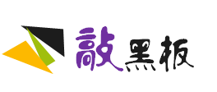
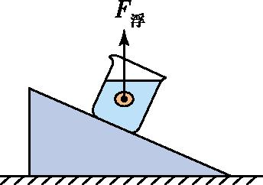
知识点 什么是浮力
无论液体如何放置,浸入液体中的物体的形状如何,以及物体是否运动等,浮力的方向总是竖直向上的.如图所示.

Slide 5

知识点 什么是浮力
放飞的氢气球受到空气的浮力作用飞向高空.

Slide 6

知识点 什么是浮力
物体浸在气液中,
压力之差浮力生,
重力方向竖直下,
浮力逆向往上升.

Slide 7

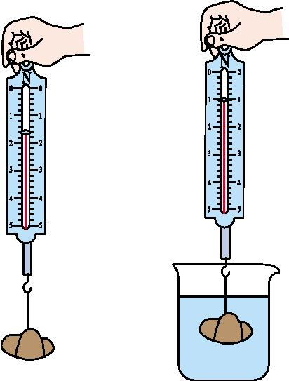
知识点 什么是浮力
下沉的物体也受到浮力.
只要给我们一个弹簧测力计和一杯水,我们就能通过实验判断浸入水中的物体是否受到浮力的作用.如图所示,将物体竖直挂在弹簧测力计的挂钩上,静止时读出弹簧测力计的读数,大小等于物体受到的重力;再慢慢将物体浸入水中,弹簧测力计的读数变小,说明下沉的物体也受到浮力.

Slide 8
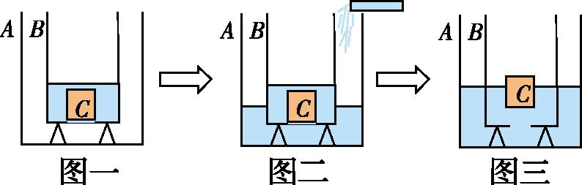
知识点 什么是浮力
如图一所示,B容器中的物体C上表面受到了向下的压力,但是下表面没有水,所以没有受到向上的压力,因此没有受到浮力而无法上浮;如图二所示,向A容器中加水,使得C物体下表面也有了水,C的下表面受到了水的竖直向上的压力,并且向上的压力大于向下的压力,于是在图三中物体C因为受到了竖直向上的浮力而上浮.

Slide 9
知识点 浮力产生的原因
当物体部分浸入液体(漂浮)时,物体的上表面不受液体的作用,则F_{浮}= F_{向上}.

Slide 10
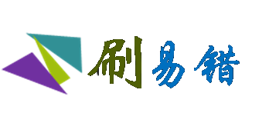
知识点 浮力产生的原因
当物体浸没在液体中,并且物体的下表面与容器底部紧密接触时,物体的下表面不受液体的作用,即F_{向上}为0,此时物体不受浮力的作用.如:水中的桥墩、陷在淤泥中的物体等都不受浮力的作用.

Slide 11
第九章 浮 力
第二节 阿基米德原理

Slide 12
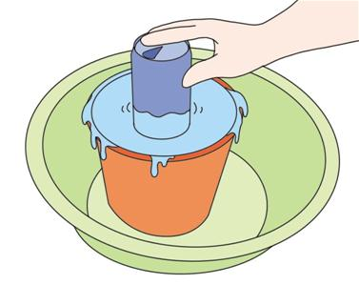
知识点 浮力的大小与哪些因素有关
排开水的体积越大,物体所受的浮力越大,因此把空饮料罐用手按入水桶,饮料罐进入水中越深越费力.

Slide 13
知识点 浮力的大小与哪些因素有关
在物体完全浸入液体之前,变化的是物体浸入液体的体积,在物体完全浸入液体后,才能讨论物体浸入液体的深度.

Slide 14
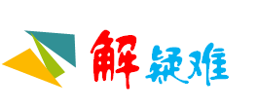
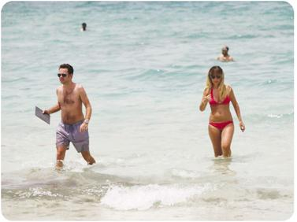
知识点 浮力的大小与哪些因素有关
在布满石块的海滨浴场,游泳的人赤脚从深水走向浅水的过程中,脚会感觉越来越疼,为什么?
人从深水区走向浅水区的过程中,人排开水的体积减小,如图所示,因此人受到的浮力减小,而人的重力不变,故人对石块的压力增大,而物体间力的作用是相互的,所以石块作用在脚上的力也增大,受力面积一定,因此脚承受的压强增大,所以感到越来越疼.

Slide 15

知识点 浮力的大小与哪些因素有关
控制变量法:
1.探究浮力的大小与液体密度的关系时,控制物体浸在液体中的深度、排开液体的体积均相同,只改变液体的密度;
2.探究浮力的大小与物体排开液体体积的关系时,控制液体的密度相同,只改变物体排开液体的体积;
3.探究浮力的大小与物体浸没在液体中深度的关系时,控制物体排开液体的体积、液体的密度相同,只改变物体浸没在液体中的深度.

Slide 16
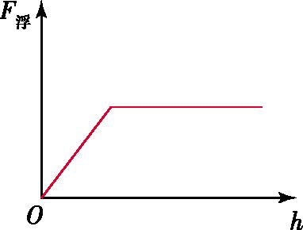
知识点 浮力的大小与哪些因素有关
物体浸入液体中,在浸没之前,浮力随深度的增大而增大(原因是排开液体的体积在变大);浸没之后,浮力大小与物体所处的深度无关.浮力的大小随深度变化的图像如图所示.

Slide 17
知识点 阿基米德原理
(1)“物体排开液体的体积”是指物体浸入液体部分的体积,这部分体积排开了本来处于这一位置的液体;
(2)物体浸在液体中的体积逐渐变大,物体受到的浮力也随着增大,当物体完全浸入液体后,随着浸入深度的增大,物体浸在液体中的体积不变,物体受到的浮力不变,这表明物体受到的浮力大小与浸在液体中的体积有关,不能理解为“与浸没在液体中的深度”有关;
(3)实验中物体所受浮力的大小是通过“称重法”(F_{浮}=G-F')获取的.

Slide 18
知识点 阿基米德原理
在同种液体中,浮力的大小只能根据排开液体的体积判断,排开液体的体积越大,浮力越大;不能根据物体浮在水面或沉底来判断.

Slide 19
知识点 阿基米德原理
实验时,要把溢水杯装满水.如果溢水杯中水面低于溢水口,物体浸入水中后,水面先上升到溢水口再溢出,从溢水杯中溢出的水重将小于物体排开的水重.

Slide 20
知识点 阿基米德原理
(1)实验中,先测物体和空小桶的重力,目的是避免物体和空小桶沾水后使测量误差变大.
(2)“使水恰好到达溢水口”的目的是使物体排开的水全部流入到小桶中.
(3)更换不同质量的物体重复进行实验的目的是多次进行实验得出普遍规律,避免结论的偶然性.

Slide 21
知识点 阿基米德原理
称重法测固体的密度
对于密度大于水的固体,可用称重法测量它的密度,其方法如下:
(1)在空气中用弹簧测力计测出物体的重力G;
(2)将物体浸没于水中并读出此时弹簧测力计的示数F;
(3)根据阿基米德原理及密度的相关知识可知,物体的密度ρ_{物}= ρ_{水}.
G
G-F

Slide 22
第九章 浮 力
第三节 物体的浮与沉

Slide 23
知识点 物体的浮沉条件
漂浮和悬浮的物体,所受的浮力都等于物体的重力,即F_{浮}=G,但漂浮时物体静止在液体表面上,此时V_{排}<V_{物},ρ_{液}>ρ_{物};而悬浮时物体可以静止在液体内部任何地方,此时V_{排}=V_{物},ρ_{液}=ρ_{物}.

Slide 24
知识点 物体的浮沉条件
物体的浮沉不是取决于物体受到浮力的大小,而是取决于它所受浮力与重力的大小关系,而物体所受浮力的大小与液体的密度和物体排开液体的体积有关.

Slide 25

知识点 物体的浮沉条件
死海的盐含量很大,海水的密度远大于人的密度,人可以漂浮在水面上看书.

Slide 26
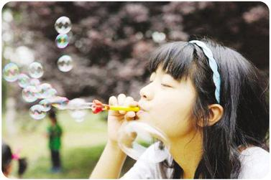
知识点 物体的浮沉条件
吸管吹出的肥皂泡,在阳光的照耀下,呈现美丽的色彩.你会发现,肥皂泡开始时上升,随后会下降,这是为什么呢?
点拨：刚吹出的肥皂泡里是从嘴里吹出的热空气,温度大于外部空气的温度,内部气体的密度小,肥皂泡受到的浮力大于它受到的重力,因此它会上升.在上升过程中,内部气体温度下降,肥皂泡体积逐渐减小,受到的浮力逐渐变小,重力不变,当浮力小于重力时,肥皂泡就会下降.

Slide 27

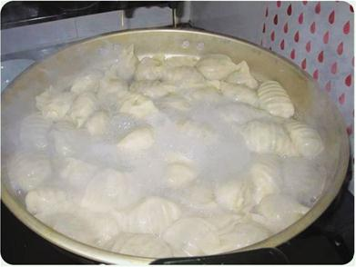
知识点 浮沉条件的应用
刚刚包好的饺子,放入水中会下沉,而煮一会儿饺子会浮起来.这是因为刚包好的饺子体积小,放入水中时所受的浮力小,且浮力小于重力,所以饺子下沉;煮一会儿,由于饺子受热后内部空气膨胀,饺子的体积变大,排开水的体积也增大,此时饺子受到的浮力增大,浮力大于重力,饺子上浮.生活中煮汤圆也是这个道理.

Slide 28
知识点 浮沉条件的应用
物体的浮沉与密度的关系
浸没在液体中密度均匀的实心物体,F_{浮}=ρ_{液}gV_{排},物体所受的重力G=ρ_{物}gV_{物},此时V_{排}=V_{物},所以可得到如下关系:
(1)当ρ_{液}>ρ_{物}时,必有F_{浮}>G_{物},物体上浮,静止时漂浮在液面上.
(2)当ρ_{液}=ρ_{物}时,必有F_{浮}=G_{物},物体悬浮.
(3)当ρ_{液}<ρ_{物}时,必有F_{浮}<G_{物},物体下沉,最终沉底.

Slide 29
知识点 浮沉条件的应用
改变物体浮沉状态的两种方法
改变物体浮沉状态的关键是调整重力与浮力的关系.通常采用以下两种方法来改变物体浮沉状态:
(1)在重力保持不变的情况下,改变物体所受的浮力(比如热气球、轮船);
(2)在所受浮力不变的情况下,改变物体的重力(比如潜水艇).

Slide 30
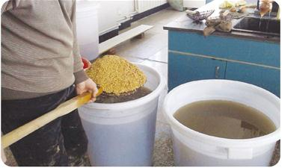
知识点 浮沉条件的应用
盐水选种是中国古代劳动人民发明的一种巧妙的挑选种子的方法.将待选的种子放入浓度适当的盐水中后,好种子饱满密度大,在盐水中下沉,坏种子密度较小在盐水中上浮.

Slide 31
知识点 浮沉条件的应用
潜水艇是通过改变自身重力来实现上浮和下潜的.在未露出水面前,潜水艇排开水的体积不变,受到的浮力大小不变;露出水面时,排开水的体积变小,受到的浮力也变小.

Slide 32
知识点 与液体压强相关的实例
轮船
(1)工作原理:采用“空心”的办法,即把密度比水大的钢铁制成空心的,使其能排开更多的水,从而增大其所受浮力,使轮船可以漂浮在水面上.
(2)工作过程:同一艘轮船,不论是在河(江)水里行驶,还是在海水里行驶,都是处于漂浮状态的,即满足F_{浮}=G(浮力的大小是不变的).不同之处在于河(江)水与海水的密度不一样,由阿基米德原理F_{浮}=G_{排}=ρ_{液}gV_{排}可知,当轮船从海水中驶入河(江)水中时,ρ_{液}变小V_{排}变大,轮船会沉下去一些,即轮船的吃水深度变大;反之,轮船从河(江)水中驶入海水中时,ρ_{液}变大,V_{排}变小,轮船会浮上来一些,即轮船的吃水深度变小.
(3)轮船的大小:轮船的大小通常用排水量表示,排水量就是轮船装满货物时排开水的质量.即排水量=船自身质量+满载时货物的质量,即m_{排}=m_{船}+m_{货}.

Slide 33




谢 谢

